Slide 1
Программирование в визуальной среде Visual Studio
Windows Form

Slide 2
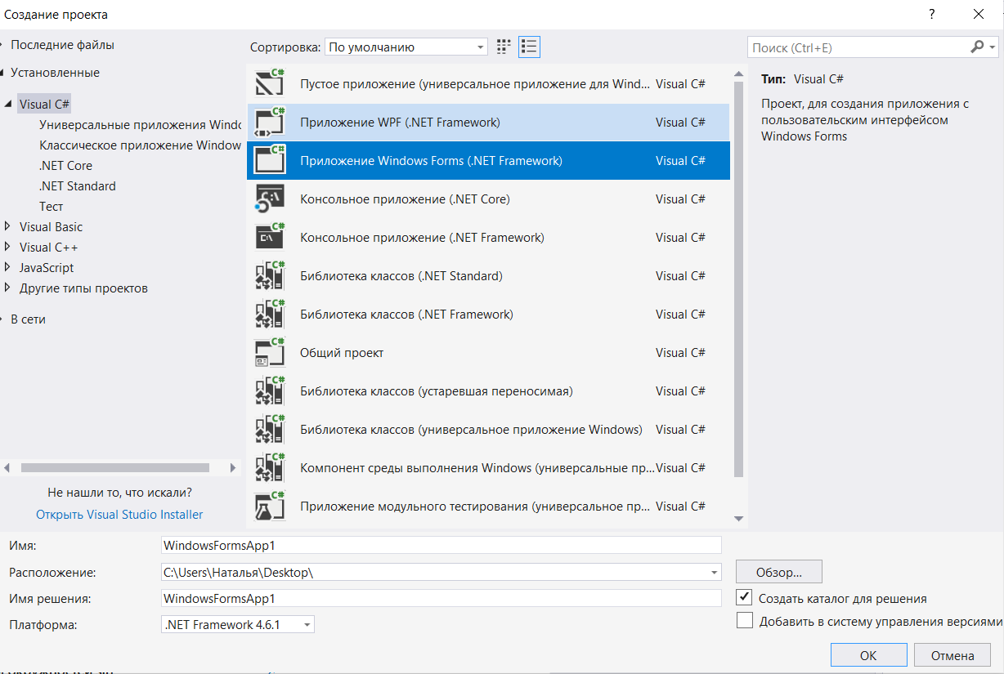
Запуск среды программирования

Slide 3
Команды главного меню Таблица 1
Файл | Команды работы с файлами и проектами (открытие, закрытие, сохранение)
Правка | Команды редактирования
Вид | Настройка вида экрана, включения изображения окон и файлов проекта
Проект | Команды для работы с проектом
Отладка | Запуск и отладка программы (в том числе, в пошаговом режиме)
Данные | Команды для выбора и подключения источника данных
Формат | Команды форматирования компонентов на форме
Сервис | Настройка среды разработки C#
Окно | Команды работы с окнами
Справка | Помощь

Slide 4
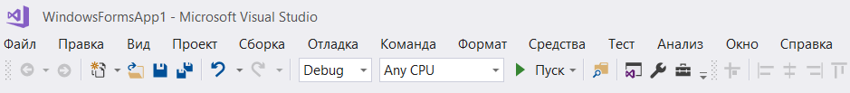


Панели инструментов
Создать проект
Открыть файл
Сохранить файл
Сохранить все
Ctrl+Shift+N
Ctrl+O
Ctrl+S
Ctrl+Shift+S
Вырезать
Копировать
Вставить
Ctrl+X
Ctrl+C
Ctrl+V
Отмена и возврат действий
Ctrl+Z
Ctrl+Y

Slide 5





Панели инструментов
Запуск
F5
Обозреватель решений
Окно свойств
Панель элементов
Инструменты выравнивания
Инструменты размеров
Инструменты изменения интервалов

Slide 6
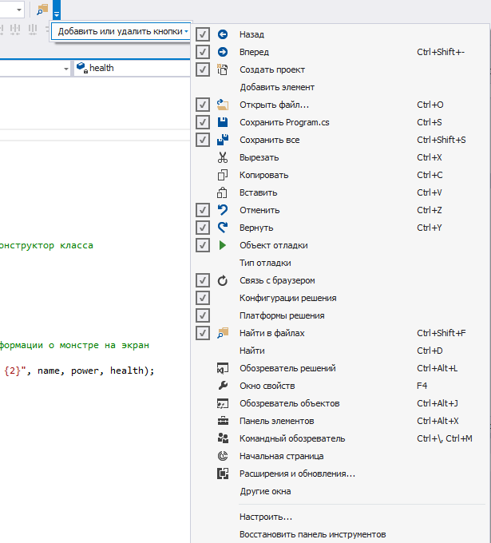
Настройка панели инструментов

Slide 7
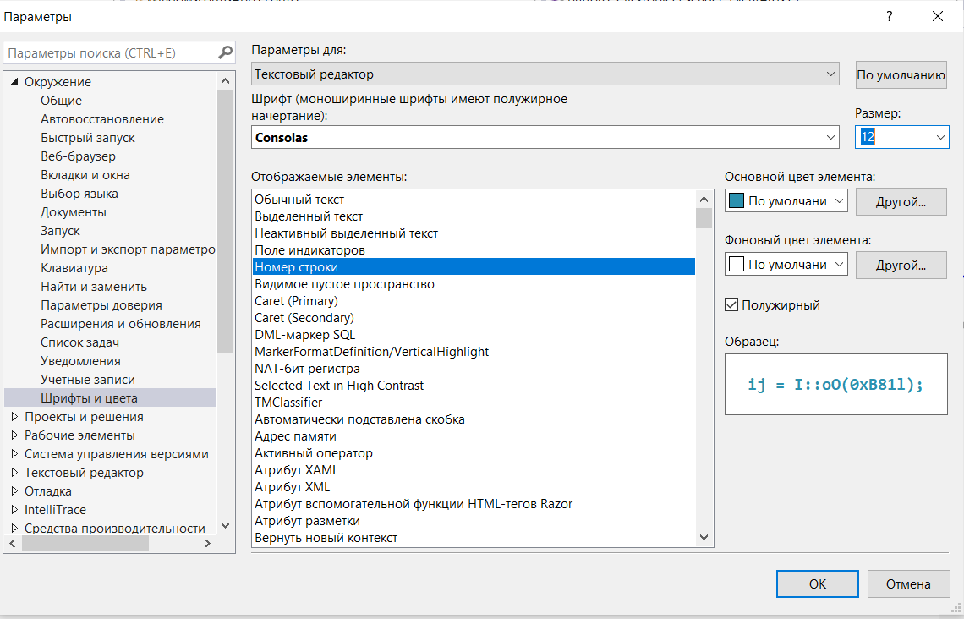
Настройка редактора кода
Сервис → Параметры

Slide 8
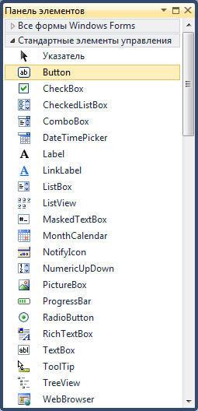
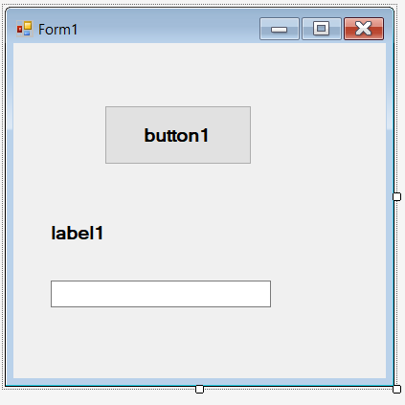
Конструирование пользовательского интерфейса

Slide 9
Стандартные элементы управления
Button | кнопка с надписью
CheckBox | флажок (отмечен, не отмечен, не активен)
CheckListBox | список с флажками
ComboBox | раскрывающийся список
DataTimePicker | компонент даты и времени
Label | надпись (поле вывода текста)
LinkLabel | надпись, поддерживает форматирование и гиперссылки
ListBox | список текстовых строк
ListView | коллекция элементов в разных представлениях
MaskedTextBox | текстовое поле по маске
MonthCalendar | календарь на один месяц
NotifyIcon | отображение значка в области уведомления
NumericUpDown | поле-счетчик с переключателем значений

Slide 10
PictureBox | изображение (картинка)
ProgressBar | панель отображения процесса
RadioButton | переключатель (кнопка зависимого выбора)
RichTextBox | редактор текста с возможностями форматирования
TextBox | текстовое поле текста (однострочный или многострочный редактор)
ToolTip | отображает информацию при наведении указателя мыши на элемент
TreeView | показывает иерархическую коллекцию объектов
WebBrowser | позволяет просматривать веб-страницы в окне

Slide 11
Окно свойств
Позволяет настраивать:
Свойства выделенного в конструкторе формы компонента;
События, которые могут возникать для выделенного компонента.

Slide 12
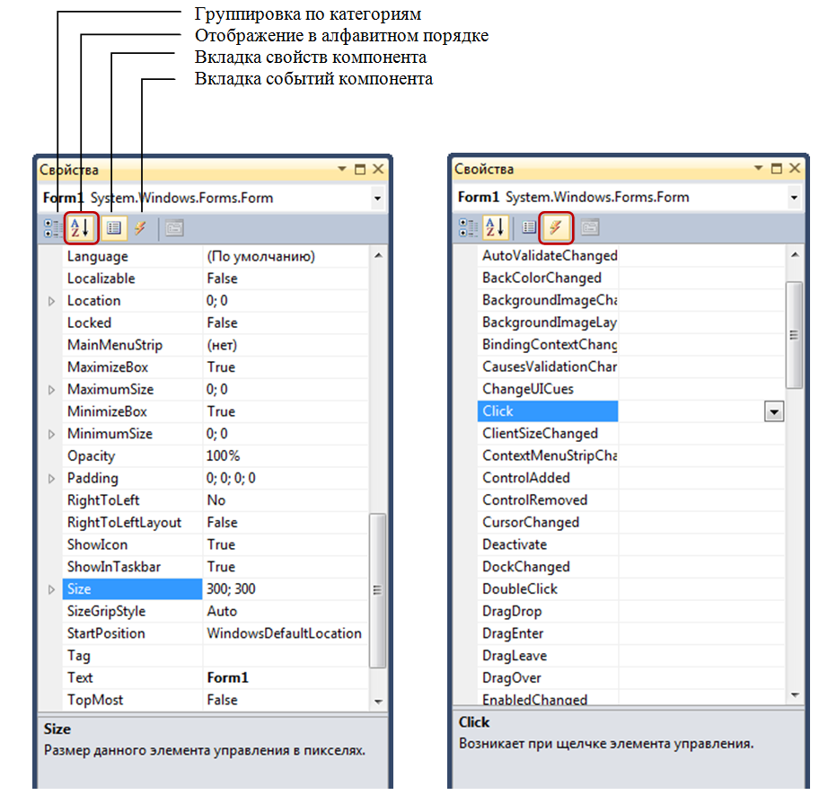
Окно свойств

Slide 13
Свойства компонентов
(Name) | Имя компонента
Text | Надпись на компоненте
AutoSize | Свойство, устанавливающее, будет ли размер компонента определяться его содержимым (true, false)
TextAlign | Выравнивание текста внутри компонента
BorderStyle | Указывает, должны ли быть у компонента границы
Size Width Height | Размеры компонента: ширина, высота
Location X Y | Положение компонента: расстояние от левого края формы до компонента расстояние от верхнего края формы до компонента
BackColor | Фоновый цвет компонента
ForeColor | Цвет переднего плана (текста на компоненте)
Image | Изображение на компоненте
KeyPreview | Определяет, будут ли регистрироваться события нажатия клавиш клавиатуры для данного компонента
Visible | Делает компонент видимым или невидимым (true, false)
Enabled | Делает компонент доступным или недоступным (true, false)
Opasity | Степень прозрачности в процентах (по умолчанию 100%)
Font | Параметры шрифта: вид, начертание, цвет, размер

Slide 14
Изменение свойств
Свойства компонента можно изменить и программно, задавая соответствующие команды в коде программы, например:
label1.BackColor = Color.Aqua;
label1.ForeColor = Color.Red;
label1.Text = "Результат";
button1.Text = "Вычислить";
this.Text = "Проект 1";
button1.Enabled = false;
button2.Visible = false;
button1.Font = new Font("Times New Roman", 14);
textBox2.Location = new Point(100, 60);

Slide 15
Состав проекта

Slide 16
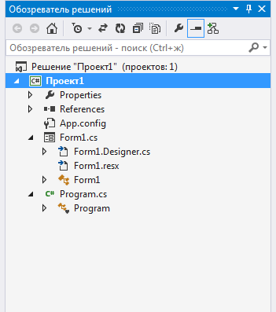
Обозреватель решений
Файл модуля формы (код)
Файл описания формы
Файл ресурсов
Файл проекта

Slide 17
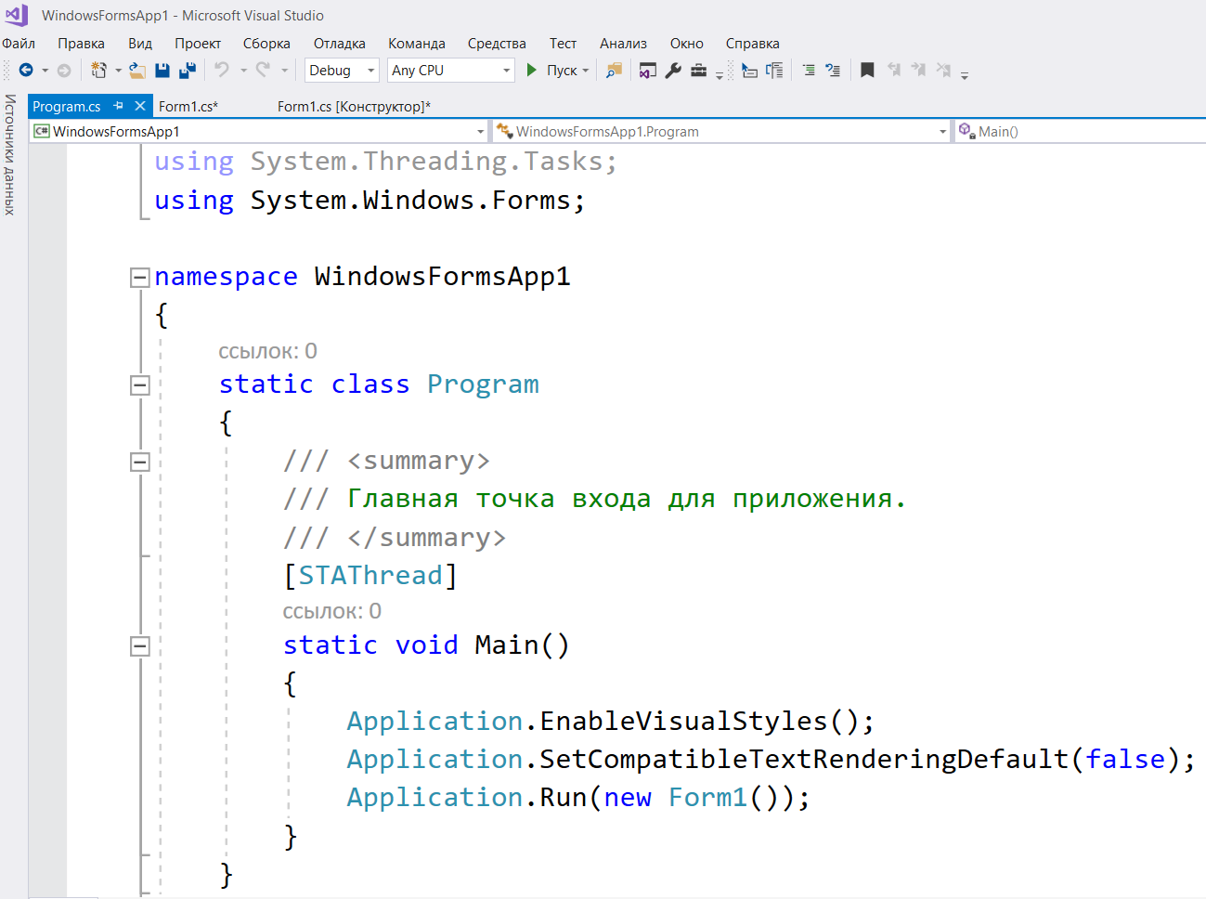
Файл проекта
Файл проекта – Program.cs является основным файлом, содержит всю информацию о проекте. В этом файле подключаются модули всех форм, входящих в состав проекта.

Slide 18
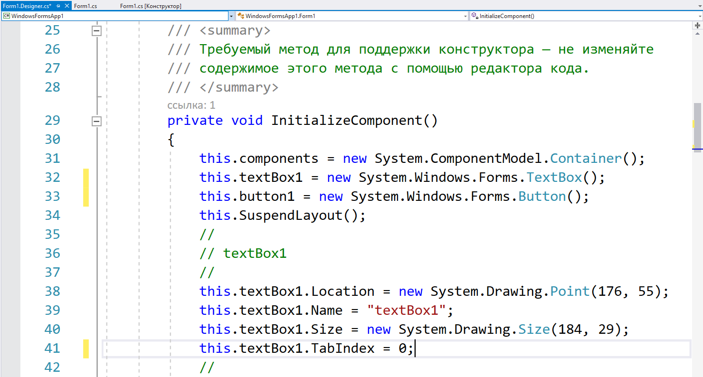
Файл описания формы
Файл описания формы – Form1.Disainer.cs содержит перечень элементов управления, установленных на форме на этапе конструирования.

Slide 19
Состав проекта
Файл приложения – образуется после запуска программы на выполнение и является исполняемым файлом.
Файл Form1.resx содержит характеристики формы и её компонентов.
Файл модуля формы – Form1.cs содержит описание класса формы и функции обработки событий для компонентов, расположенных на форме. Файлы описания формы и файл модуля формы для одного и того же проекта должны иметь одинаковое имя.

Slide 20
Файлы дополнительных модулей – создаются в приложении по мере надобности. Они не имеют отношения к формам и используются для размещения функций, переменных, констант и типов, общих для нескольких модулей. Создаются на языке C# и сохраняются в отдельных файлах с расширением .cs
Файл ресурсов – может содержать пиктограммы, растровые изображения, курсоры. Первоначально файл ресурсов создается автоматически и содержит пиктограмму проекта.

Slide 21
Создание методов обработки событий

Slide 22
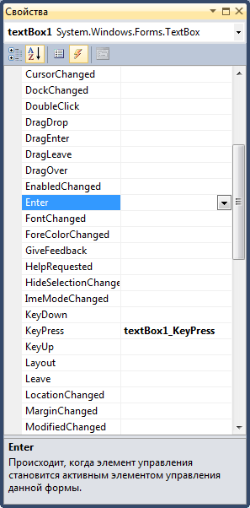

Создание методов обработки событий
Для каждого класса определён свой набор событий, на которые он может реагировать
Набор событий выделенного компонента можно посмотреть в окне Свойств (вкладка События)
Внизу окна выводится справочная информация об использовании выделенного события.

Slide 23
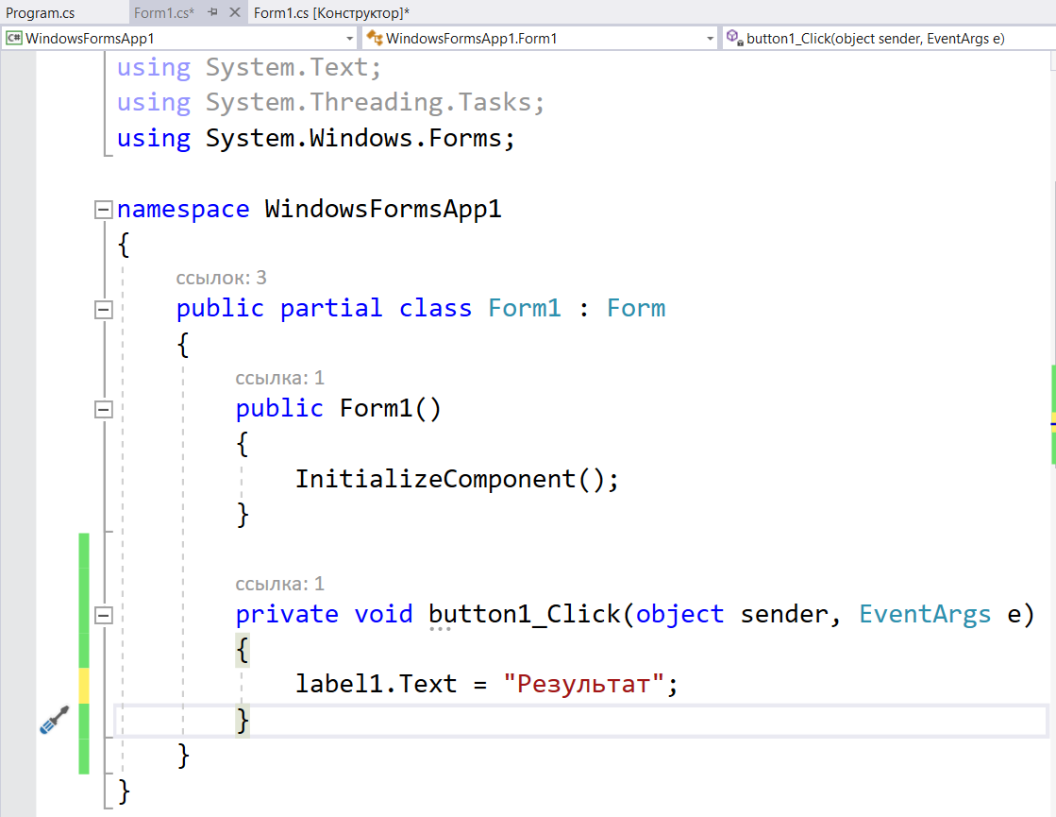
Окно редактора кода

Slide 24
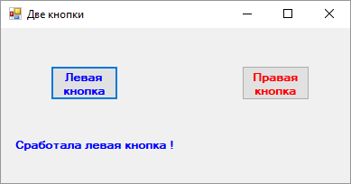
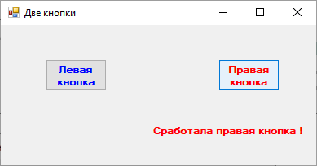
Создание событий
Пусть требуется вывести сообщение в поле надписи, какая кнопка сработала.
При срабатывании левой кнопки текст выводить по левому краю синим цветом
При срабатывании правой кнопки текст выводить по правому краю красным цветом

Slide 25
Создание событий
Создадим событие нажатия на кнопку для каждой кнопки
ссылок 1
private void button1_Click(object sender, EventArgs e)
{
label1.ForeColor = Color.Blue;
label1.TextAlign = ContentAlignment.MiddleLeft;
label1.Text = "Сработала левая кнопка !";
}
private void button2_Click(object sender, EventArgs e)
{
label1.ForeColor = Color.Red;
label1.TextAlign = ContentAlignment.MiddleRight;
label1.Text = "Сработала правая кнопка !";
}
ссылок 1

Slide 26
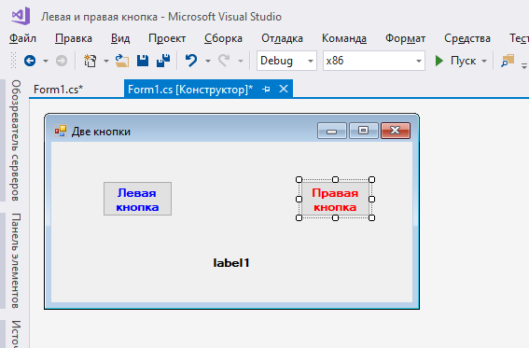
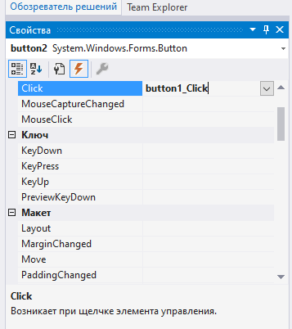

Общие методы обработки событий
Выбор уже созданного метода обработки события

Slide 27
Общие методы обработки событий
Создадим общий метод обработки события нажатия на кнопку
ссылок 2
private void button1_Click(object sender, EventArgs e)
{
if (sender == button1)
{
label1.ForeColor = Color.Blue;
label1.TextAlign = ContentAlignment.MiddleLeft;
label1.Text = "Сработала левая кнопка !";
}
if (sender == button2)
{
label1.ForeColor = Color.Red;
label1.TextAlign = ContentAlignment.MiddleRight;
label1.Text = "Сработала правая кнопка !";
}
}

Slide 28
События компонентов
Click | при щелчке по компоненту
DragDrop | при завершении операции перетаскивания мышью
DragEnter | при перетаскивании объекта в область компонента
DragLeave | при перетаскивании объекта за пределы компонента
DragOver | при перетаскивании объекта на компонент
DoubleClick | при двойном щелчке по компоненту
EnabledChanged | при изменении состояния включения компонента
Enter | когда компонент получает фокус
HelpRequested | при вызове пользователем справки для данного компонента
KeyPress | при нажатии и отпускании клавиши клавиатуры, когда данный компонент находится в фокусе
KeyDown | при нажатии клавиши клавиатуры, когда данный компонент находится в фокусе
KeyUp | при отпускании клавиши клавиатуры
Leave | когда компонент теряет фокус

Slide 29
MouseClick | при щелчке мыши на данный компонент
MouseDown | при нажатии кнопки мыши, когда указатель мыши находится над компонентом
MouseEnter | попадание указателя мыши в видимую область компонента
MouseHover | когда указатель мыши остаётся некоторое время неподвижным в пределах данного компонента
MouseLeave | мышь покидает область компонента
MouseMove | при перемещении мыши по области компонента
MouseUp | при отпускании кнопки мыши, когда указатель мыши находится над компонентом
Move | при перемещении компонента
Paint | при необходимости перерисовки компонента
Resize | при изменении размеров компонента
Scroll | при перемещении ползунка полосы прокрутки компонента
Shown | при первом отображении формы
Load | при каждой загрузке формы
FormClosed | при закрытии формы, после того, как форма была закрыта
FormClosing | при закрытии формы, перед тем, как форма была закрыта

Slide 30
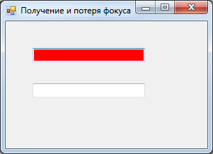
Проект 1 «Получение и потеря фокуса»
Программа должна окрашивать текстовое поле, которое получило фокус.
Используем события Enter (получение фокуса) и Leave (потеря фокуса) для текстового поля.
ссылок 1
private void textBox1_Enter(object sender, EventArgs e)
{
textBox1.BackColor = Color.Red;
}
private void textBox1_Leave(object sender, EventArgs e)
{
textBox1.BackColor = Color.White;
}
ссылок 1

Slide 31
Проект 1 «Получение и потеря фокуса»
Объединим обработчики событий – событие Enter назначим обоим полям, событие Leave назначим обоим полям.
ссылок 2
private void textBox1_Enter(object sender, EventArgs e)
{
((TextBox)sender).BackColor = Color.Red;
}
private void textBox1_Leave(object sender, EventArgs e)
{
((TextBox)sender). BackColor = Color.White;
}
ссылок 2

Slide 32
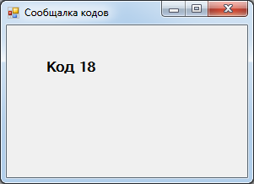
Проект 2 «Определение кода нажатой клавиши»
Программа должна сообщать код нажатой клавиши.
Используем событие KeyDown формы.
private void Form1_KeyDown(object sender, KeyEventArgs e)
{
if (e.KeyValue == 27) this.Close(); // клавиша Esc завершает программу
// клавиши со стрелками двигают форму
if (e.KeyValue == 40) this.Top += 5;
if (e.KeyValue == 39) this.Left += 5;
if (e.KeyValue == 38) this.Top -= 5;
if (e.KeyValue == 37) this.Left -= 5;
// печатаем код нажатой клавиши
label1.Text = "Код " + e.KeyValue;
}

Slide 33
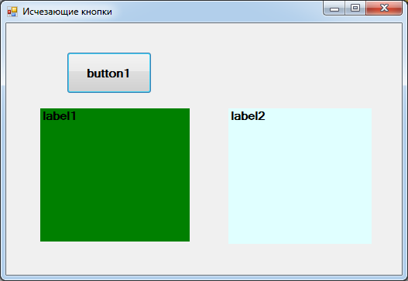
Проект 3 «Исчезающие кнопки»
Проект демонстрирует создание функций обработки событий. При попадании указателя мыши в область компонента Label1, исчезает вторая кнопка, а само поле окрашивается в зелёный цвет. При попадании указателя мыши в область компонента Label2, исчезает первая кнопка, а само поле окрашивается в зелёный цвет.
Используем события MouseEnter, MouseLeave.
ссылок 1
private void label1_MouseEnter(object sender, EventArgs e)
{
label1.BackColor = Color.Green;
button1.Visible = true;
}
private void label1_MouseLeave(object sender, EventArgs e)
{
label1.BackColor = Color.WhiteSmoke;
button1.Visible = false;
}
ссылок 1

Slide 34
Проект 3 «Исчезающие кнопки»
Объединим обработчики событий
Назначим события MouseEnter, MouseLeave обоим надписям.
ссылок 2
private void label1_MouseEnter(object sender, EventArgs e)
{
((Label)sender).BackColor = Color.Green;
if (sender == label1) button1.Visible = true;
if (sender == label2) button2.Visible = true;
}
private void label1_MouseLeave(object sender, EventArgs e)
{
((Label)sender).BackColor = Color.WhiteSmoke;
if (sender == label1) button1.Visible = false;
if (sender == label2) button2.Visible = false;
}
ссылок 2

Slide 35
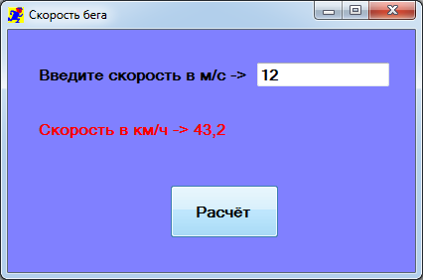
Проект 4 «Скорость бега»
Программа получает исходные данные (скорость в м/с) из текстового поля textBox1 и вычисляет скорость бега в км/ч. Ответ выводится в поле вывода label2.
В случае неправильного ввода данных должно появляется сообщение об ошибке в отдельном окне.
private void button1_Click(object sender, EventArgs e)
{
try
{
double v;
v = Convert.ToDouble(textBox1.Text);
v = v * 3600 / 1000;
label2.Text = "Скорость в км/ч -> " + v;
}
catch
{
MessageBox.Show("Неверный формат данных!");
}
}

Slide 36
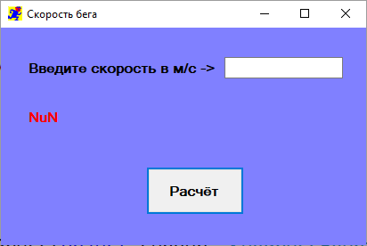
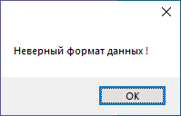
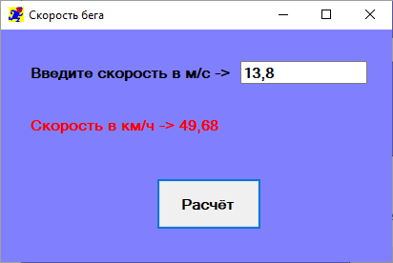

Slide 37
Проект 4 «Скорость бега»
Добавим ограничения на ввод – при нажатии клавиш клавиатуры в поле ввода должны отображаться только допустимые символы
Разрешены только цифры, запятая и клавиша BackSpace
private void textBox1_KeyPress(object sender, KeyPressEventArgs e)
{
if (e.KeyChar >= '0' && e.KeyChar <= '9')
return;
if (e.KeyChar == ',' && textBox1.Text.IndexOf(',') == -1)
return;
if (e.KeyChar == (char)Keys.Back)
return;
e.KeyChar = '\0’;
}

Slide 38
Проект 4 «Скорость бега»
Добавим блокировку кнопки «Расчёт» пока не будут введены данные
Используем событие изменения текста в поле ввода
private void textBox1_TextChanged(object sender, EventArgs e)
{
if (textBox1.TextLength == 0)
button1.Enabled = false;
else
button1.Enabled = true;
}

Slide 39
Динамическое создание компонентов

Slide 40
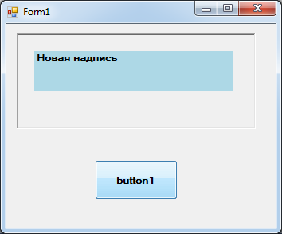
Динамическое создание компонентов
При динамическом создании визуальных компонентов, программист должен сам установить контейнер, в котором будет находиться и отображаться создаваемый компонент.
Label label1 = new Label();
private void button1_Click(object sender, EventArgs e)
{
label1.Parent = panel1;
label1.Location = new Point(20, 20);
label1.BackColor = Color.LightBlue;
label1.Text = "Новая надпись";
}

Slide 41
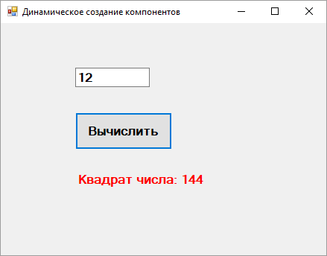
Назначение событий динамически созданным компонентам
При динамическом создании визуальных компонентов, программист должен сам назначить события созданным компонентам, если это необходимо, и прописать вручную метод обработки события.
Button btn = new Button();
btn.Parent = this;
btn.Location = new Point(100, 120);
btn.Size = new Size(130, 50);
btn.Text = "Вычислить";
btn.Click += new EventHandler(this.btn_Click);

Slide 42
public partial class Form1 : Form
{
TextBox txt = new TextBox();
Button btn = new Button();
Label lbl = new Label();
public Form1()
{
InitializeComponent();
this.Controls.Add(txt);
this.Controls.Add(btn);
this.Controls.Add(lbl);
txt.Location = new Point(100, 60);
btn.Location = new Point(100, 120);
btn.Size = new Size(130, 50);
btn.Text = "Вычислить";
btn.Click += new EventHandler(this.btn_Click);
lbl.Location = new Point(100, 200);
lbl.AutoSize = true;
lbl.ForeColor = Color.Red;
}
private void btn_Click(object sender, EventArgs e)
{
int x = int.Parse(txt.Text);
lbl.Text = "Квадрат числа: " + (x * x);
}
}

Slide 43
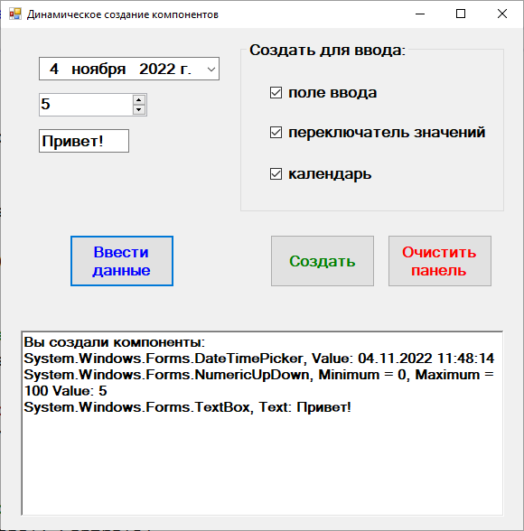
Динамическое создание компонентов

Slide 44
Динамическое создание разных компонентов
private void button1_Click(object sender, EventArgs e)
{ int k = 0; // count elements of controls
foreach (Control check in groupBox1.Controls.OfType<CheckBox>().ToList())
{
if (((CheckBox)check).Checked)
{
if (check == checkBox1)
{
c1 = new TextBox();
((TextBox)c1).Parent = panel1;
((TextBox)c1).Location = new Point(20, 20 + k * 40);
}
if (check == checkBox2)
{
c2 = new NumericUpDown();
((NumericUpDown)c2).Parent = panel1;
((NumericUpDown)c2).Location = new Point(20, 20 + k * 40);
}
if (check == checkBox3)
{
c3 = new DateTimePicker();
((DateTimePicker)c3).Parent = panel1;
((DateTimePicker)c3).Location = new Point(20, 20 + k * 40);
}
k++;
}
}
}

Slide 45
Удаление компонентов с панели
private void button2_Click(object sender, EventArgs e)
{
//to remove all controls
panel1.Controls.Clear();
checkBox1.Checked = checkBox2.Checked = checkBox3.Checked = false;
//to remove all comboboxes
foreach (Control item in panel1.Controls.OfType<ComboBox>().ToList())
{
panel1.Controls.Remove(item);
}
//to remove control by Name
foreach (Control item in panel1.Controls.OfType<Control>().ToList())
{
if (item.Name == "bloodyControl")
panel1.Controls.Remove(item);
}
}

Slide 46
Общая характеристика визуальных компонентов

Slide 47
Визуальные компоненты
Визуальные компоненты делятся на:
Оконные элементы управления – специальные компоненты, которые могут получать фокус ввода и могут иметь дискриптор окна (т.е. ссылку на другие окна).
Неоконные элементы управления – не могут получать фокус ввода и быть родителями других элементов управления. Их достоинство – меньшее расходование ресурсов.
Свойства элементов управления позволяют изменять их внешний вид и поведение.

Slide 48
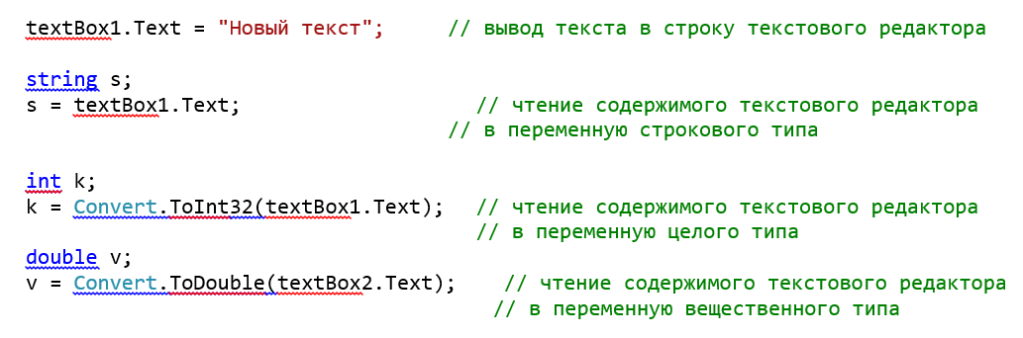
Компонент textBox
Компонент textBox позволяет вводить с клавиатуры различные символы, при этом можно перемещаться по строке, используя клавиши управления курсором.
Свойство Text данного компонента позволяет получить доступ к содержимому текстового редактора.
Свойство используется для чтения и записи:

Slide 49
Методы элементов управления
Методы элементов управления позволяют совершать действия над компонентами:
Focus() – устанавливает фокус ввода на оконный элемент управления;
Clear() – очищает содержимое компонента;
Refresh() – обновляет элемент управления.
Например: textBox1.Focus();
textBox1.Clear();

Slide 50
Командная кнопка
Командная кнопка – компонент класса Button.
Свойство FlatStyle отвечает за стиль кнопки. Кнопка может быть стандартной (Standart), плоской (Flat) или всплывающей (Popup).
Свойство Enabled позволяет управлять доступностью кнопки для нажатия (true-доступна, false-недоступна).
Аналогичные значения принимает свойство Visible, оно позволяет делать кнопку видимой или невидимой.
Свойство ForeColor отвечает за цвет текста на кнопке, а свойство BackColor за цвет фона.

Slide 51
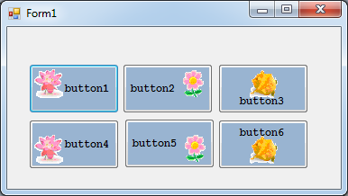
Командная кнопка
На кнопке может размещаться рисунок.
Свойство Image определяет растровое изображение на кнопке. Рекомендуется использовать .gif файл с прозрачным фоном. Имена файлов-изображений для кнопок и других элементов интерфейса можно также сохранить в виде списка ImageList. В этом случае необходимо поместить на форму компонент ImageList. Свойство ImageIndex кнопки задаёт номер изображения из этого набора.
За расположение изображения на поверхности кнопки относительно границ кнопки отвечает свойство ImageAlign.
Если на кнопке присутствует надпись и изображение, то свойство TextImageRelation позволяет настроить положение изображения относительно текста.

Slide 52
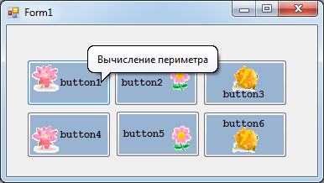
Всплывающие подсказки
При помощи свойства ToolTip можно задать текст всплывающей подсказки, которая появляется при наведении на кнопку указателя мыши. Для того чтобы можно было задать подсказку, необходимо добавить в проект компонент ToolTip, а затем задать свойство ToolTip на toolTip1 для каждой кнопки в конструкторе или командами в коде программы, например:
toolTip1.SetToolTip(button1, "Вычисление периметра");

Slide 53
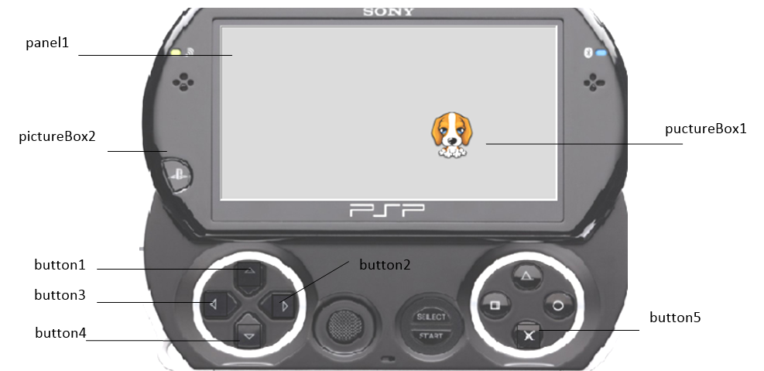
Проект 4 «Управление движением рисунка»
private void button_Click(object sender, EventArgs e)
{
Button Btn = (Button)sender;
int x_max = panel1.Size.Width - pictureBox1.Size.Width-6;
int y_max = panel1.Size.Height - pictureBox1.Size.Height-6;
switch (Convert.ToInt32(Btn.Tag))
{
case 1: if (y > 0) y -= 5; break;
case 2: if (x < x_max) x += 5; break;
case 3: if (x > 0) x -= 5; break;
case 4: if (y < y_max) y += 5; break;
}
pictureBox1.SetBounds(x, y, 50, 50);
}
private void Form1_Shown(object sender, EventArgs e)
{
x = 10;
y = 10;
pictureBox1.SetBounds(x, y, 50, 50);
}
private void button5_Click(object sender, EventArgs e)
{
this.Close();
}

Slide 54
Компоненты – переключатели

Slide 55
Компоненты-переключатели можно разделить на два вида:
Кнопочные (RadioButton-зависимые кнопки выбора, CheckBox-независимые кнопки выбора, NumericUpDown-кнопки изменения переменной-счётчика)
Списки (ListBox-развернутый список, ComboBox-свернутый комбинированный список, CheckedListBox-список с флажками)

Slide 56
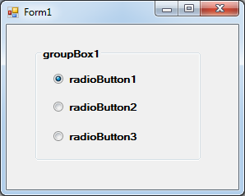
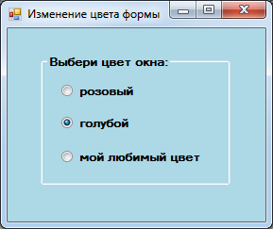
Зависимые кнопки выбора
Компонент RadioButton представляет собой зависимую кнопку выбора (переключатель), состояние которой определяется состоянием других кнопок группы. Если одна кнопка группы выбрана, то другие нет.
Свойство Checked отвечает за состояние и внешний вид кнопки: если кнопка выбрана, то Checked получает значение true, если не выбрана, то false. Если надо организовать несколько групп переключателей, то каждую группу следует поместить в отдельный контейнер.

Slide 57

Событие изменения состояния включения
Событие срабатывает дважды – при снятии с флажка с предыдущей кнопки, а затем при установке флажка на следующую кнопку
ссылок 1
private void radioButton1_CheckedChanged(object sender, EventArgs e)
{
if (radioButton1.Checked)
this.BackColor = Color.LightPink;
}

Slide 58
Событие изменения состояния включения
Если в контейнере три зависимых кнопки, то метод обработки события можно назначить двум из них – и срабатывать изменение цвета будет для всех трёх.
ссылок 2
private void radioButton1_CheckedChanged(object sender, EventArgs e)
{
if (radioButton1.Checked)
this.BackColor = Color.LightPink;
if (radioButton2.Checked)
this.BackColor = Color.LightBlue;
if (radioButton3.Checked)
this.BackColor = Color.Lime;
}

Slide 59
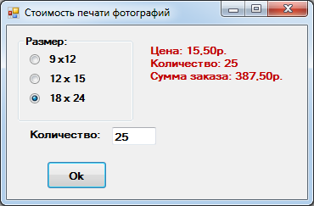
Использование свойства Checked
private void button1_Click(object sender, EventArgs e)
{
double cena = 0, sum = 0;
int n;
if (radioButton1.Checked) cena = 8.50;
if (radioButton2.Checked) cena = 10;
if (radioButton3.Checked) cena = 15.50;
n = Convert.ToInt32(textBox1.Text);
sum = n * cena;
label2.Text = "Цена: " + cena.ToString("C") +
"\nКоличество: " + n.ToString() +
"\nСумма заказа: " + sum.ToString("C");
}

Slide 60
независимые кнопки (переключатели)
Компонент CheckBox представляет собой независимую кнопку (переключатель). Несколько таких кнопок можно разместить в контейнере GroupBox. Свойство Checked отвечает за состояние и вид кнопки: если флажок установлен, то данное свойство равно true, если флажок не установлен, то свойство равно false.
Можно установить флажки на нескольких кнопках в группе, так как они не зависят друг от друга.
Свойство CheckState также отвечает за состояние флажка. В отличие от свойства Checked позволяет различать установленное, сброшенное и промежуточное состояние. Состояние флажка задает одна из констант: Checked-установлен, UnChecked-сброшен, Undeterminate-промежуточное состояние

Slide 61
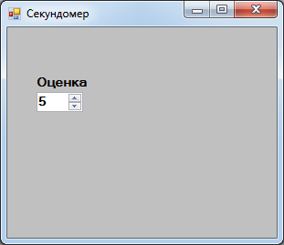
Переключатель значений
Компонент NumericUpDown предназначен для ввода числовых данных и представляет собой текстовое поле и две кнопки, используя которые можно переключать значения внутренней переменной-счетчика на определенную величину. Данные в поле редактирования можно также ввести вручную с клавиатуры.
Диапазон изменения счётчика определяют свойства Minimum и Maximum, шаг изменения свойство Increment. Свойство Value задаёт значение, соответствующее содержимому поля редактирования. Увеличение или уменьшение значения происходит при каждом щелчке на одной из кнопок.

Slide 62
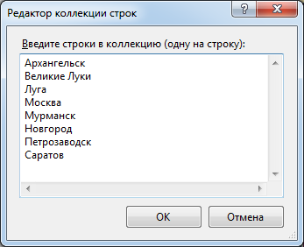
Список текстовых строк
Компонент ListBox представляет собой список, в котором можно выбрать нужный элемент.
Свойство Items задает элементы списка – строки, их можно внести с помощью специального редактора. Свойство Items.Count определяет количество элементов списка.
Свойство Sorted признак необходимости автоматической сортировки списка после добавления в него очередного элемента, это свойство может принимать значения true-надо сортировать, или false-не надо сортировать.

Slide 63
Свойства списков
Свойство SelectedIndex отвечает за номер выбранного элемента списка (строки нумеруются с нуля). Если в списке ни один элемент не выбран, то значение свойства равно -1.
Свойство SelectedItem позволяет получить содержимое (текст) выбранной строки.
Свойство SelectionMode определяет режим выбора элементов списка: One-можно выбрать только один элемент, MultiSimple-можно выбрать несколько элементов, щёлкнув по ним мышью, MultiExtended-можно выбрать несколько элементов, для выделения можно использовать клавиши Ctrl (отдельные элементы списка) и Shift (непрерывная область списка).
Свойство MultiColumn признак необходимости отображать список в несколько колонок.

Slide 64
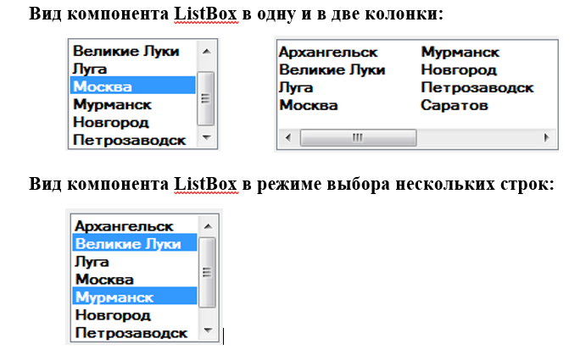
К спискам можно применять следующие методы:
Add() – добавляет в список новый элемент;
Clear() – очищает список;
Contains() – проверяет, содержится ли указанный элемент в списке;
Insert() – вставляет элемент в список по указанному индексу;
IndexOf() – возвращает номер указанного элемента.
Например:
listBox1.Items.Clear();
listBox1.Items.Add(textBox1.Text);
listBox1.Items.Insert(0, "Орёл");
if (listBox1.Items.Contains("Москва")) label1.Text="Есть!";
label2.Text = listBox1.Items.IndexOf("Москва").ToString();

Slide 65
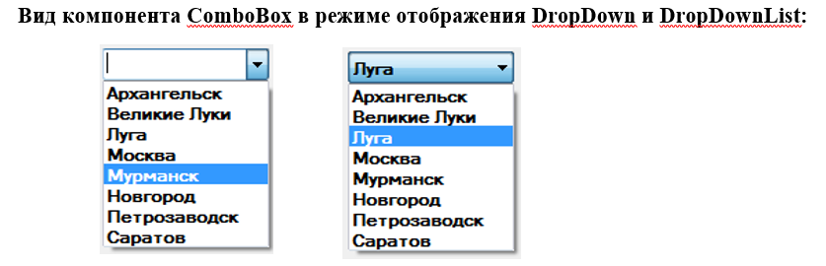
Комбинированный список
Компонент ComboBox дает возможность ввести данные в поле редактирования путём набора на клавиатуре или выбрать из списка.
Свойство DropDownStyle определяет вид компонента: DropDown-поле ввода и раскрывающийся список, Simple-поле ввода со списком, DropDownList-раскрывающийся список.

Slide 66
Комбинированный список
Свойство Text позволяет взять текст, находящийся в поле редактирования.
Свойство Items задает элементы списка – строки, их можно внести с помощью специального редактора.
Свойство Items.Count определяет количество элементов списка.
Свойство Sorted признак необходимости автоматической сортировки списка после добавления в него очередного элемента.
Свойство SelectedIndex отвечает за номер выбранного элемента списка (строки нумеруются с нуля). Если в списке ни один элемент не выбран, то значение свойства равно -1.
Свойство MaxDroupDownItems задает количество отображаемых элементов в раскрытом списке. Если количество элементов списка больше, чем MaxDroupDownItems, то появляется вертикальная полоса прокрутки.

Slide 67
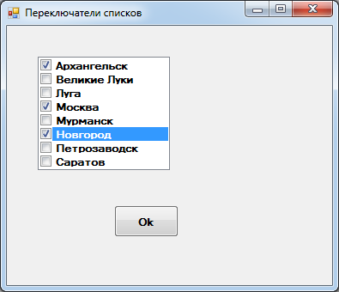
Список с флажками
Компонент CheckedListBox представляет собой список с флажками. Флажки могут иметь либо два состояния (установлен или сброшен). Можно пометить несколько элементов списка.
Свойство CheckedItems запоминает элементы, выбранные в списке.
Свойство CheckedIndices представляет номера выбранных элементов списка.
Остальные свойства этого компонента схожи со свойствами ListBox.
private void button1_Click(object sender, EventArgs e)
{
for (int i = 0; i < checkedListBox1.SelectedItems.Count; i++)
label1.Text += checkedListBox1.SelectedItems[i].ToString();
}

Slide 68
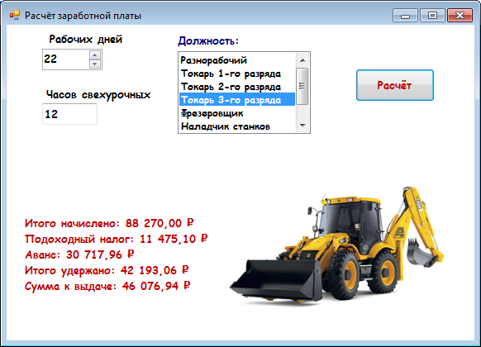
Проект 12 «Расчет заработной платы»
Программа должна рассчитывать:
начисленную заработную плату для разных должностей с учётом сверхурочных часов;
подоходный налог (13%), аванс, итого удержано и сумму к выдаче.

Slide 69
private void button1_Click(object sender, EventArgs e)
{
const double MIN_stavka = 350.00; // минимальная почасовая ставка
double stavka=0, p1, p2, sum = 0;
int d, sv;
d = Convert.ToInt32(numericUpDown1.Value); // кол-во отработанных дней
sv = Convert.ToInt32(textBox1.Text); // кол-во сверхурочных часов
int n = listBox1.SelectedIndex; // номер выбранной строчки в списке
stavka = MIN_stavka * (1 + 0.1 * n); //почасовая ставка для должности
sum = d * 8 * stavka + sv * stavka * 1.5;// расчет заработной платы
p1 = sum * 0.13; // подоходный налог
p2 = (sum - p1) * 0.4; // аванс
label4.Text = " Итого начислено: " + sum.ToString("C")
+ "\n Подоходный налог: " + p1.ToString("C")
+ "\n Аванс: " + p2.ToString("C")
+ "\n Итого удержано: " + (p1 + p2).ToString("C")
+ "\n Сумма к выдаче: " + (sum - p1 - p2).ToString("C");
}

Slide 70
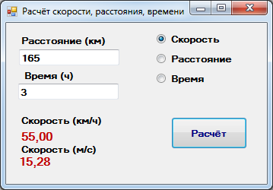
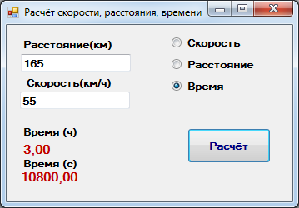
Проект «Расчёт скорости, расстояния, времени»
Требуется разработать приложение, демонстрирующее использование зависимых кнопок выбора, для вычисления скорости, длины дистанции или времени по заданному значению двух величин.

Slide 71
private void radioButton1_Click(object sender, EventArgs e)
{
label1.Text = "Расстояние(км)";
label2.Text = "Время(ч)";
label5.Text = "Скорость (км/ч)";
label6.Text = "Скорость (м/с)";
}
private void radioButton2_Click(object sender, EventArgs e)
{
label1.Text = "Скорость(км/ч)";
label2.Text = "Время(ч)";
label5.Text = "Расстояние (км)";
label6.Text = "Расстояние (м)";
}
private void radioButton3_Click(object sender, EventArgs e)
{
label1.Text = "Расстояние(км)";
label2.Text = "Скорость(км/ч)";
label5.Text = "Время (ч)";
label6.Text = "Время (с)";
}

Slide 72
private void button1_Click_1(object sender, EventArgs e)
{
try {
double s, v, t; // Исходные данные
double r1 = 0, r2 = 0; // Результаты
if (radioButton1.Checked == true)
{
s = Convert.ToDouble(textBox1.Text);
t = Convert.ToDouble(textBox2.Text);
r1 = s / t; // Скорость в км/ч
r2 = s / t * 10 / 36; // Скорость в м/с
}
if (radioButton2.Checked == true)
{
v = Convert.ToDouble(textBox1.Text);
t = Convert.ToDouble(textBox2.Text);
r1 = v * t; // Расстояние в км
r2 = r1 * 1000; // Расстояние в м
}
…
label3.Text = r1.ToString("F2"); // Вывод результатов
label4.Text = r2.ToString("F2");
}
catch {
DialogResult res = MessageBox.Show("Введите корректные данные!");
}
}

